Slide 1







Conduit Testing Vizsgaremek védés
Kapás Zsolt Zsombor
Junior automata tesztelő szakirány (PROGmasters)
e-mail: kapas.zsombor@gmail.com
Projekt link: https://github.com/KZsZs/conduit

Slide 2
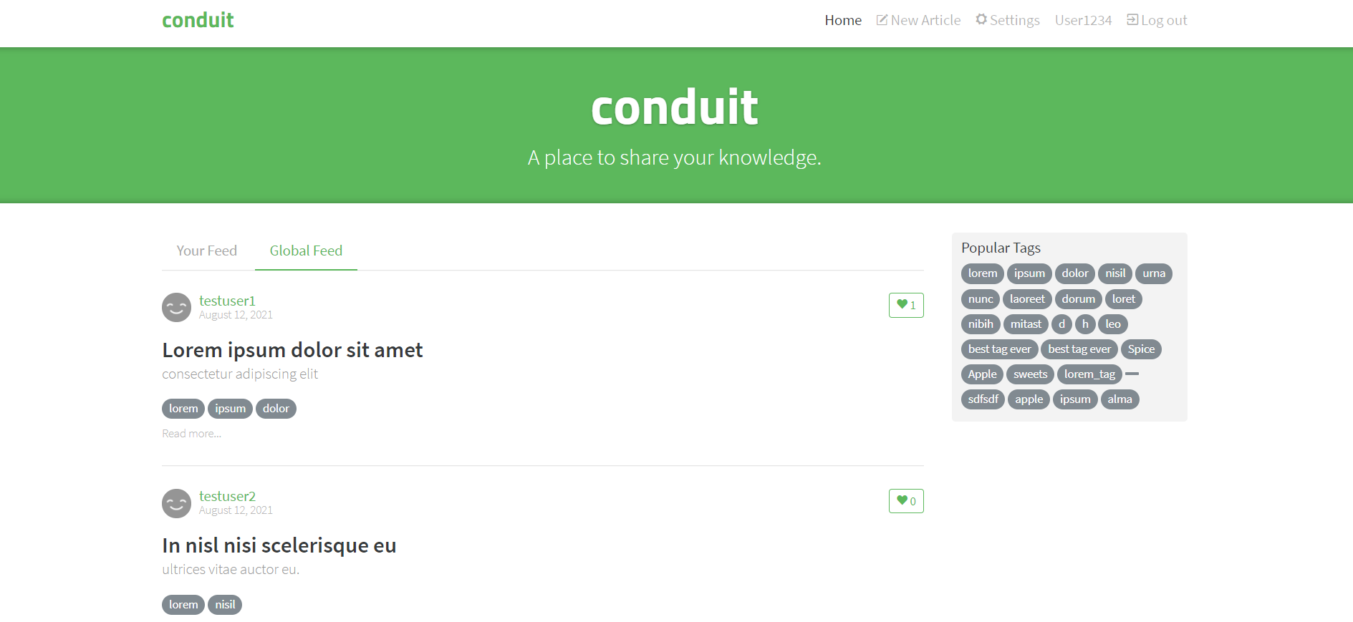
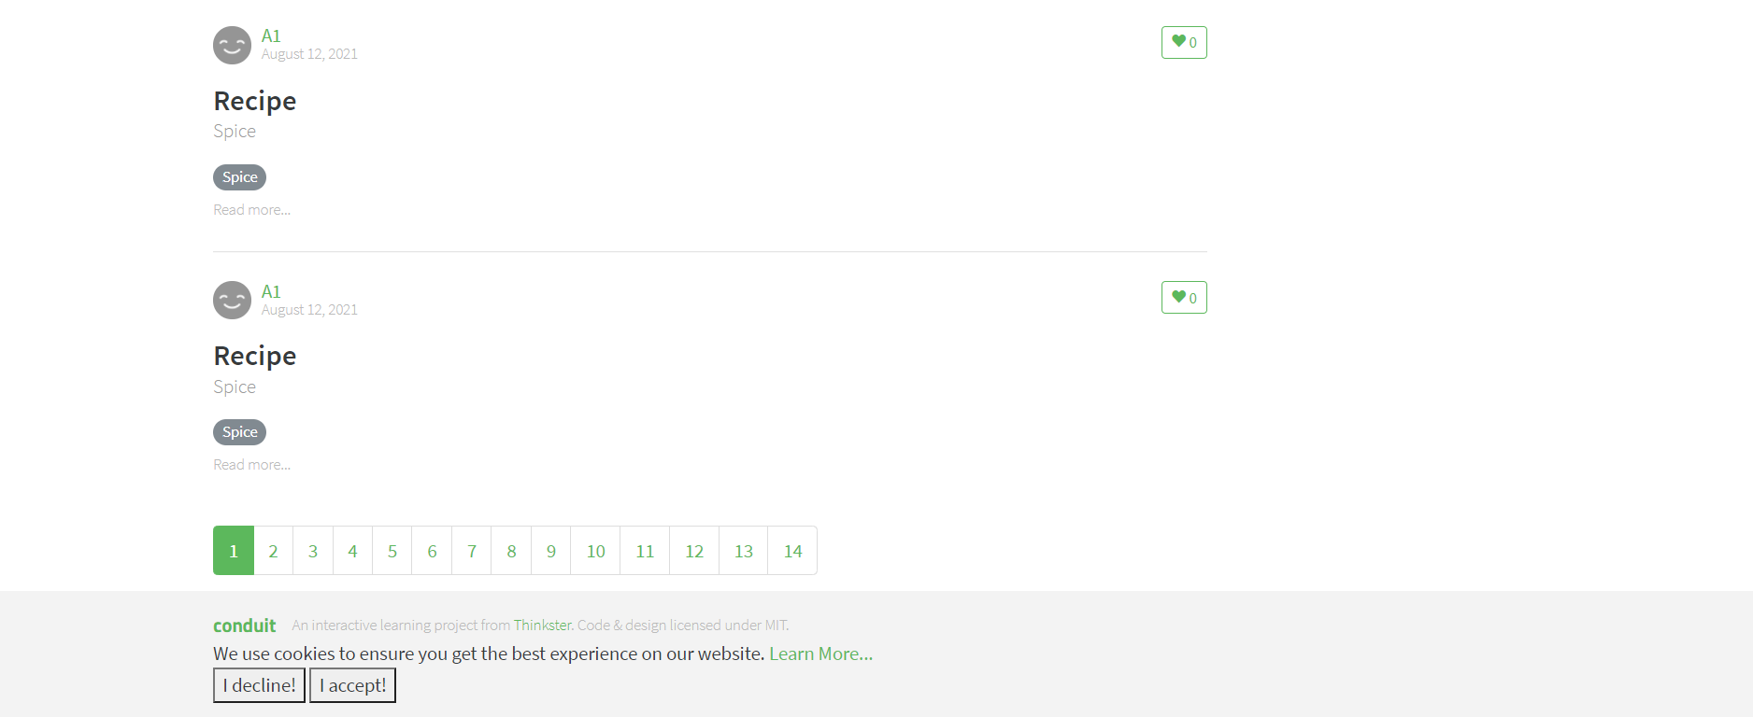
Conduit app http://conduitapp.progmasters.hu:1667/#/
Blogbejegyzések posztolását lehetővé tevő webalkalmazás
Teszt célja: alapvető funkciók tesztelése
Tesztdokumentáció:
Manuális TST
Automatizált TST
Kapás Zsolt Zsombor
Junior automata tesztelő szakirány (PROGmasters)
e-mail: kapas.zsombor@gmail.com
Projekt link: https://github.com/KZsZs/conduit

Slide 3
Manuális tesztforgatókönyv
1. Oldal betöltése
2. Sütik elfogadása
3. Regisztráció
4. Bejelentkezés
5. Cikk létrehozása
6. Cikk létrehozása dokumentumból
7. Cikk szerkesztése
8. Cikk törlése
9. Cikk tartalmának lementése dokumentumba
10. Cikkek kilistázása
11. Cikkeket listázó oldal lapozása
12. Kijelentkezés
Automatizált tesztforgatókönyv
Automatizáció
Selenium Python
Github Repo
Github Actions
Kapás Zsolt Zsombor
Junior automata tesztelő szakirány (PROGmasters)
e-mail: kapas.zsombor@gmail.com
Projekt link: https://github.com/KZsZs/conduit

Slide 4

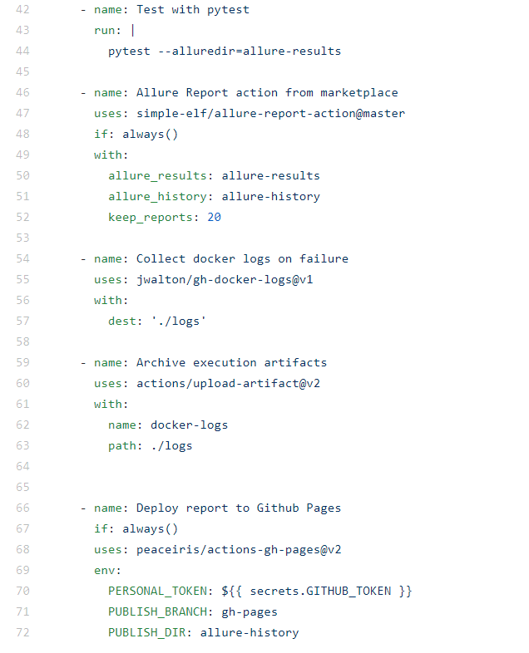
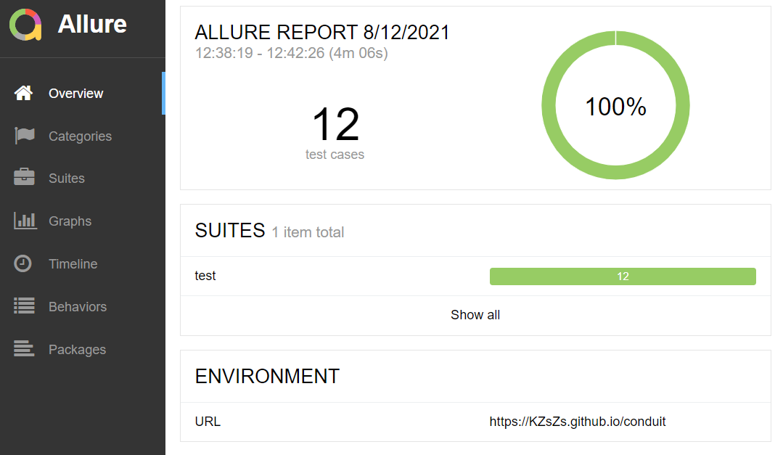
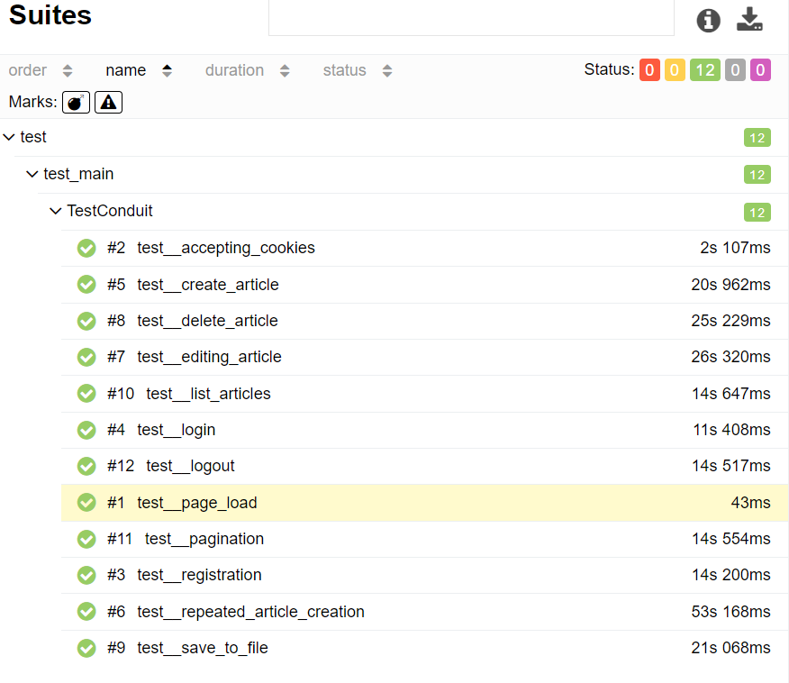
Kapás Zsolt Zsombor
Junior automata tesztelő szakirány (PROGmasters)
e-mail: kapas.zsombor@gmail.com
Projekt link: https://github.com/KZsZs/conduit

Slide 5
Conduit Testing Vizsgaremek védés
Kapás Zsolt Zsombor
Junior automata tesztelő szakirány (PROGmasters)
e-mail: kapas.zsombor@gmail.com
Projekt link: https://github.com/KZsZs/conduit
Köszönöm a figyelmet!

